Slide 1
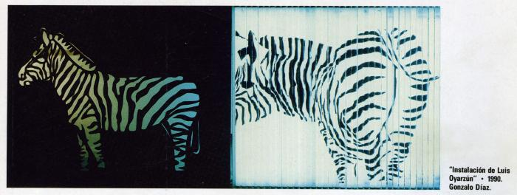
Instalación de Luis (Bernardo) Oyarzún (GD-O-0113)

Slide 2
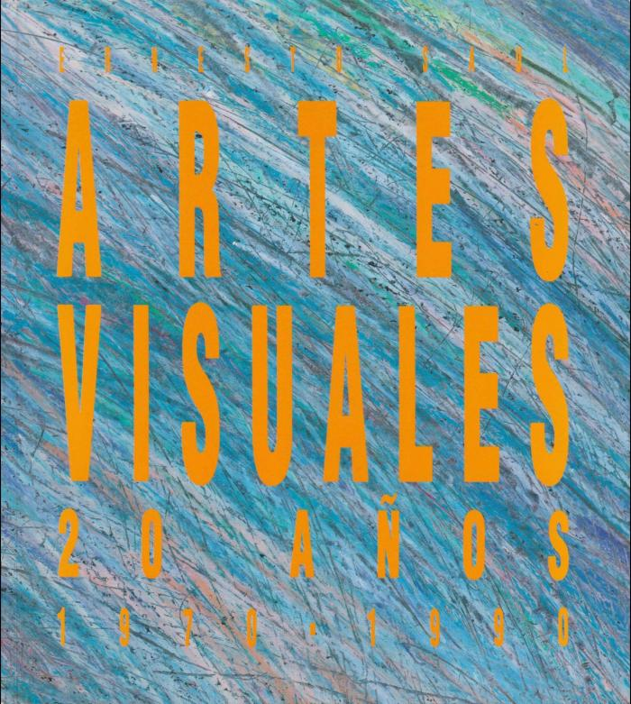
Artes Visuales 20 Años. 1970-1990 (GD-D-00187)

Slide 3
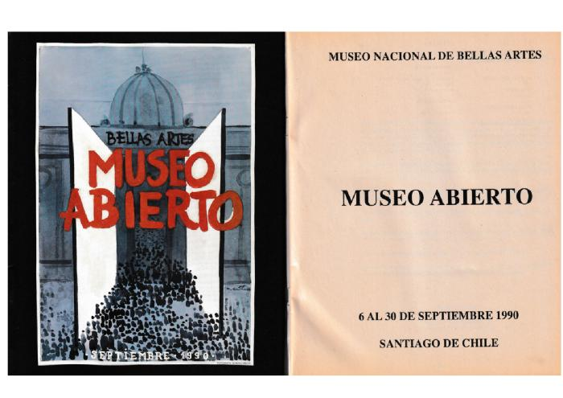
Museo Abierto (GD-D-00097)

